Slide 1
Intoxication industrielle
Intoxication aux métaux lourds

Slide 2
Intoxication au plomb

Slide 3
Introduction
Le plomb est un métal lourd d’un gris bleuté et toxique pour l’humain.
Lorsqu’il est ingéré, ses effets les plus graves s’exercent sur le système nerveux central mais il peut aussi atteindre les globules rouges et le système digestif.
Le plomb peut s’introduire dans le corps par la bouche ou les poumons. Le degré d’assimilation du plomb varie d’une personne à l’autre, selon notamment l’état de santé.
C'est un élément toxique et mutagène. Il a en effet été classé comme potentiellement cancérigène en 1980, classé dans le groupe 2B par le CIRC puis comme probablement cancérigène pour l'homme et l'animal en 2004. Deux sels de plomb, le chromate et l’arséniate, sont considérés comme carcinogènes certains par le CIRC.
Le plomb est un contaminant de l'environnement, toxique et écotoxique dès les faibles doses. Les maladies et symptômes qu'il provoque chez l'homme ou l'animal sont regroupées sous le nom de « saturnisme ».
Il faut bien distinguer l’intoxication de la contamination au plomb. Il est question de contamination au plomb lorsqu’une exposition à ce métal engendre dans le sang un taux de plomb supérieur à la normale, sans provoquer de symptômes. Si la contamination est suffisamment importante pour provoquer des symptômes, on parle alors d’intoxication au plomb.

Slide 4
L’intoxication peut être aiguë donc résulter d’une exposition brève à des quantités très élevées de plomb ou encore chronique, en raison d’une exposition prolongée à de faibles quantités de plomb. On donne aussi le nom de saturnisme à l’intoxication au plomb, qu’elle soit aiguë ou chronique.
Où se loge le plomb?
Une fois assimilé, le plomb se retrouve rapidement dans la circulation sanguine. Puis, il se fixe dans les os et les dents. Une petite quantité du plomb accumulé dans les os sera libérée et éliminée graduellement dans l’urine. Ce processus s’échelonne sur des dizaines d’années.

Slide 5
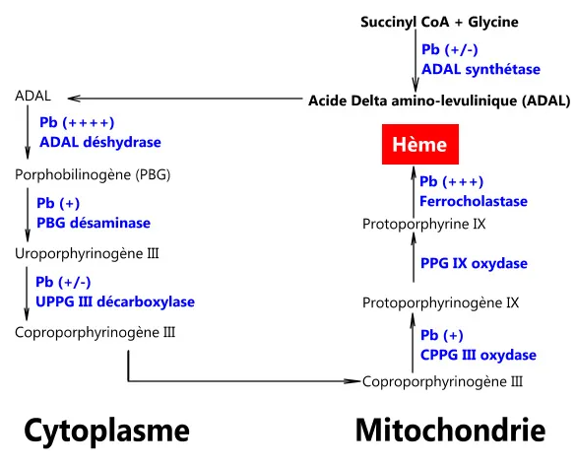
Le plomb agit sur la biosynthèse de l'hème, à partir du succinyl coenzyme A.
Le plomb perturbe la biosynthèse des porphyrines en s'opposant à la condensation de 2 molécules d'acide delta amino-lévulinique pour former le porphobilinogène, puis en ralentissant la transformation des coproporphyrinogène en protoporphyrines et des protoporphyrines en hème.

Slide 6
Plomb : Biomarqueurs d'exposition
Plombémie (prélèvement de sang veineux, hors du lieu d'exposition, à faire doser dans un laboratoire agréé)
  Bon marqueur de l'exposition récente et stable, professionnelle ou environnementale
  Valeur normale inférieure à 70 µg/L chez l'homme, à 60 µg/L chez la femme
  Valeur acceptable inférieure à 400 µg/L chez le professionnel ; éviction du poste à partir de 800 µg/L

Slide 7
Protoporphyrine-zinc érythrocytaire = PPZ ; prélèvement capillaire sur tube hépariné
  Reflète une exposition prolongée. Utilisable chez l'enfant, utilisé chez l'exposé en milieu professionnel
  S'élève quelques semaines après le début de l'exposition, se normalise 4 mois après l'arrêt
  Augmente à partir d'une plombémie de 150 à 250 µg/L, bien corrélée à la dose interne quand la plombémie est comprise entre 250 et 800 µg/L
  Valeur normale inférieure à 2,5 µg/g d'hémoglobine, ou 350 µg/L
  Augmentée en cas d'anémie ferriprive
  Taux acceptable inférieure à 5 µg/g d'hémoglobine chez les travailleurs exposés, éviction du poste au delà de 10 µg/g d'hémoglobine

Slide 8
Test de plomburie provoquée (Test à l'EDTA calcique = EDTANa2Ca)
  Le meilleur indicateur de la dose interne, lors de l'intoxication chronique ou ancienne de l'adulte
  Permet d'apprécier le plomb mobilisable
  La veille du test, sur urine de 24 heures : plomburie, ALA urinaire
  Le matin du test : plombémie, PPZ, ionogramme plasmatique, urée, créatinine, NFS
  Permet d'indiquer le traitement chélateur chez l'adulte en cas de plombémie comprise entre 300 et 750 µg/L
    Protocole
      Vider la vessie
      Administrer 1 g d'EDTA Na2 Ca en perfusion IV dans 250 mL de soluté glucosé à 5%, à passer en 30 min
      Collecter les urines pendant 5 h à partir du début de la perfusion et mesurer les concentrations de plomb et de la créatinine
  Le traitement chélateur est indiqué si plus de 600 µg de plomb sont mesurés dans l'échantillon recueilli en 5 heures
  Ce test n'est pas réalisé chez l'enfant. La plombémie est le seul biomarqueur décisionnel
Notes:
Acide delta aminolévulinique (ALA U) urinaire

Slide 9
ALA urinaire (ALA-U) : 20 mL d'urine + 5 gouttes d'acide acétique sur cantine sèche
  Surveillance en milieu professionnel plutôt que dépistage, bon indicateur en cas d'exposition récente
  Augmente (diminue) 1 à 2 semaines après le début (la fin) de l'exposition
  Bien corrélée à la plombémie entre 400 et 800 µg/L
  Valeur normale inférieure à 4,5 mg/g de créatinine
Plomburie "spontanée"
  Intoxication aiguë par les dérivés organiques
  Taux normal inférieur à 30 µg/g de créatinine
  Taux acceptable inférieur à 100 µg/g de créatinine chez les travailleurs exposés
  Eviction du poste au delà de 180-200 µg/g de créatinine

Slide 10
Sources d’exposition au plomb
L’eau potable:
L’eau du robinet peut contenir du plomb. Cela
peut être le cas des maisons où la tuyauterie
comprend des soudures au plomb ou encore un
ancien conduit de raccordement à l’aqueduc
municipal fait en plomb.

Slide 11
Les aliments:
On trouve des traces de plomb dans presque tous les
aliments. Le plomb dans l’air retourne dans le sol et est
absorbé par les cultures. Dans certains pays, les soudures de
plomb des boîtes de conserve en sont une autre source.
Les fabricants d’aliments en conserve n’utilisent plus le plomb
depuis une vingtaine d’années mais emploient plutôt la
soudure électrique. Aucun cas de contamination au plomb par
le contenant des aliments n’a été signalé au Canada depuis
plusieurs années.
Les soudures au plomb se reconnaissent facilement : elles
forment un large trait inégal sur le côté de la boîte;

Slide 12
L’air:
La présence de plomb dans l’air a grandement diminué
grâce à l’élimination des additifs au plomb dans l’essence
automobile.
Le sol:
Surtout à proximité des routes, des ponts et des fonderies
de plomb, le sol et la poussière contiennent parfois des
quantités de plomb suffisantes pour être toxiques pour
un jeune enfant. La contamination des sols provient
également de l’utilisation répandue du plomb dans
l’industrie, par le passé;

Slide 13
La cigarette et la fumée secondaire:
Le plomb contenu naturellement dans les feuilles
de tabac est libéré dans l’air durant la combustion;
La peinture:
Jusque dans les années 1960, le plomb était utilisé
comme pigment dans des peintures, en particulier
dans les teintes de blancs et les couleurs pastel. La
teneur en plomb de ces peintures pouvait
représenter alors jusqu’à la moitié du poids total.

Slide 14
Toxicité cellulaire du plomb
Considéré comme Un des toxiques aériens les
plus répondu dans l'air, le plomb est
responsable à la fois de toxicité cellulaire et de
toxicité tissulaire

Slide 15
Sur la synthèse de l'hème :
Le blocage de l'hème est lié à sa demi-vie courte qui va freiner la multiplication des GR à partir de l'érythroblaste ce qui est à l'origine de l'anémie.
Il y aura libération des GR immatures appelés hématies à granulation basophile (HGB), (ADAL et PBG sont élevés excrétés dans les urines).
Interaction Pb-Ca : le Pb entre en compétition avec le Ca dans les terminaisons nerveuses lors de l'ouverture des canaux calciques (influx nerveux) le Pb entre et remplace le calcium dans le processus du transfert de l'influx nerveux.
Inhibition du système adénylcyclase : et ses systèmes dépendants (AMPc, pompe Na⁺/K⁺)

Slide 16
Toxicité tissulaire du plomb
Le plomb agit sur le tissu hématopoïétique par action sur la synthèse de l'hème. L'hémolyse est expliquée par l'inhibition de la pompe Na⁺/K⁺ (ATPase membranaire) et par altération de la peroxydation de lipides des membranes des GR.
Sur le tissu cardiovasculaire : vasodilatation artériolaire
Sur le tissu osseux : inhibition de l'activité ostéoclastique et ostéoblastique, il a également une action indirecte sur la régulation hormonale du métabolisme osseux (inhibition) en inhibant la PTH par action sur l'adénylcyclase, et action également sur la synthèse rénale de la Vitamine D₃ (1, 25 OH vit D₃)
Sur le tissu rénal : action responsable de lésions glomérulaires (néphropathie saturnine)

Slide 17
Symptomatologie du Saturnisme
Signes digestifs : colique au Pb et douleurs intenses à redoublement paroxystique, vomissement bileux, diarrhées alternées avec constipation
Signes neurologiques : SNC et autonome sont touchés avec une encéphalopathie saturnine, ce qui se voit particulièrement chez les enfants et les vieillards imprégnés de Pb.
Signes rénaux : l'intoxication chronique conduit à une insuffisance rénale progressive.

Slide 18
Traitement
En fonction du type d'intoxication, on instaure un traitement spécifique :
Intoxication aiguë / subaiguë : pratiquer un lavage gastrique pour minimiser l'absorption au niveau du tube digestif ou bien l'eau sulfureuse ou soufrée pour insolubiliser le Pb sous forme de PbS noir.
Sulfate de Na, Mg à solubiliser le Pb
Eau albumineuse à Albumine – Pb = complexe insoluble
Intoxication chronique : le Pb étant déjà fixé sur l'os, protéines : on essaye de le déplacer :
EDTA calcique par IV ou IM
Meilleur antidote: DMSA (cher mais très efficace) : acide 2,3-dimercaptosuccinique administré au doses de : 25 mg/kg/jour pendant 6 jours. Il est particulièrement efficace chez l'enfant (ne complexe pas les métaux : Fe, Ca, Mg) comme EDTA (ces complexes peuvent avoir des actions indésirables sur le parenchyme rénal)

Slide 19
Intoxication au mercure

Slide 20
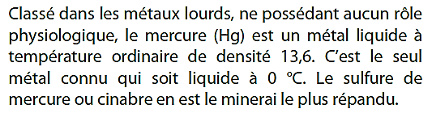
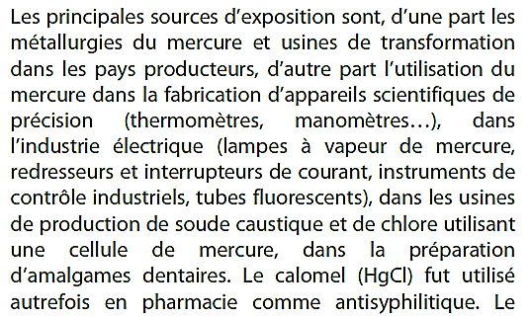
Définition

Slide 21
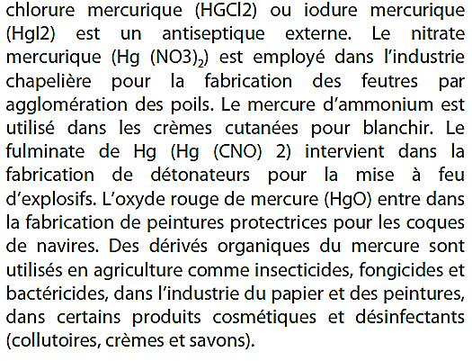

Slide 22
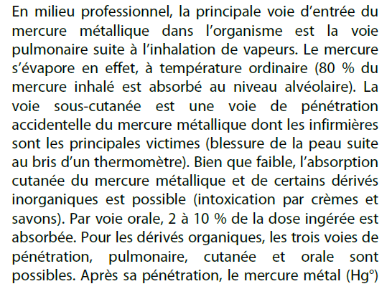
Biopathologie

Slide 23
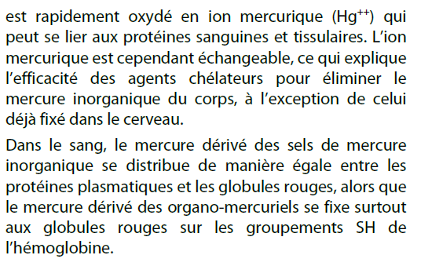

Slide 24
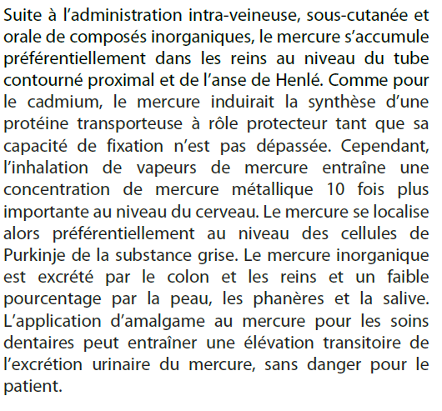

Slide 25
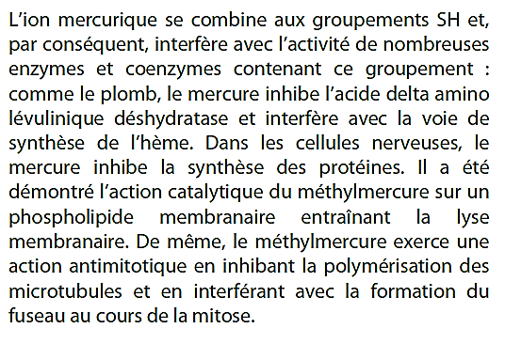
Mécanismes d’action

Slide 26
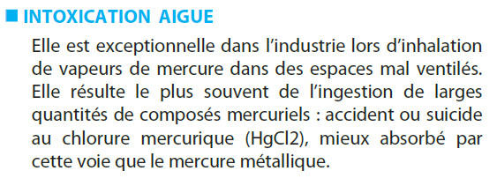
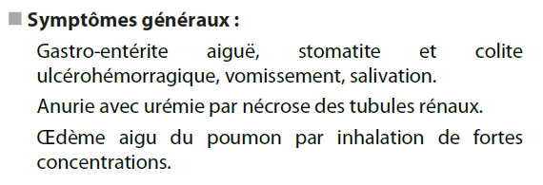
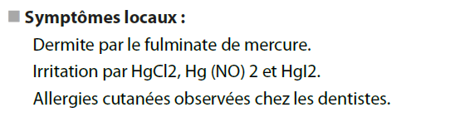
Signes cliniques

Slide 27
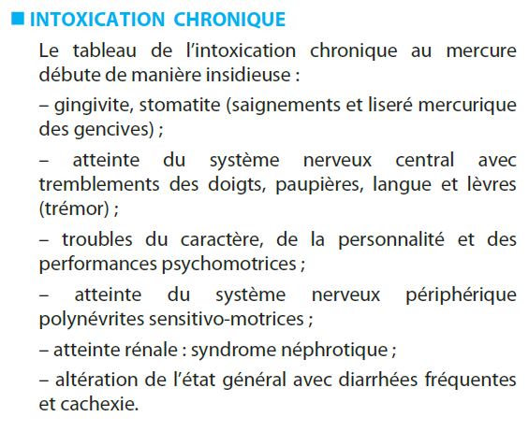

Slide 28
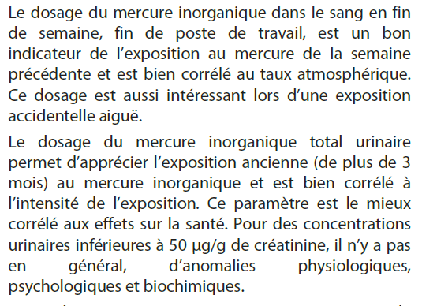
Indications du dosage

Slide 29
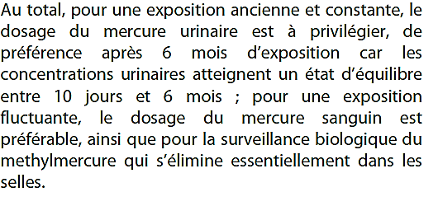

Slide 30
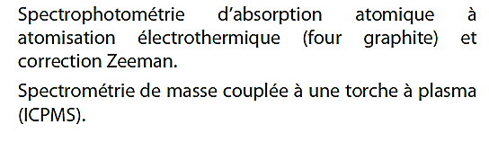
Méthode de dosage

Slide 31
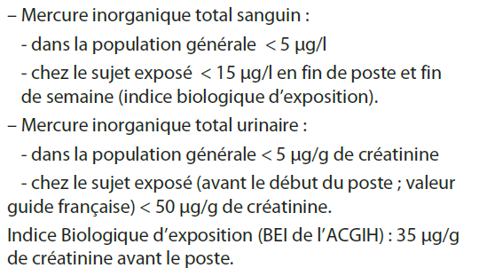
Valeurs de références

Slide 32
Intoxication au cuivre

Slide 33
Introduction
Le cuivre est un oligo-élément (minéraux requis en quantités de 1 à 100 mg/jour par les adultes) présent à des concentrations élevées dans le cerveau, le foie et les reins. Cependant, en raison de leur taille, les os et les muscles contiennent plus de la moitié du cuivre de l'organisme.
Le cuivre est lié à la céruloplasmine dans le foie, qui transporte le cuivre du foie vers les tissus périphériques.
Environ 50 % du cuivre est excrété dans la bile, tandis que la moitié restante est excrétée par d'autres sécrétions gastro-intestinales. En tant que tel, le tractus gastro-intestinal est le principal régulateur de l'homéostasie du cuivre.

Slide 34
Alors que le cuivre est nécessaire en tant que cofacteur catalytique important dans la chimie redox pour de nombreuses protéines, lorsqu'il est présent en excès, les ions de cuivre libres peuvent endommager les composants cellulaires. Un équilibre délicat entre l'absorption et l'efflux des ions cuivre détermine la quantité de cuivre cellulaire.
Un excès de cuivre induit non seulement un stress oxydatif mais également des dommages à l'ADN et une prolifération cellulaire réduite.
L'ingestion de plus de 1 g de sulfate de cuivre entraîne des symptômes de toxicité.
La toxicité du cuivre peut être causé par la consommation d'aliments acides cuits dans des ustensiles de cuisine en cuivre non revêtus ou par l'exposition à un excès de cuivre dans l'eau potable ou d'autres sources environnementales.

Slide 35
étiologie
La maladie de Wilson est une maladie autosomique récessive caractérisée par une accumulation excessive de cuivre et est causée par une variante du gène codant pour une enzyme cuivre-ATPase.
Le cuivre dans le sang existe sous deux formes : lié à la céruloplasmine (85 % à 95 %), et le reste "libre", lié de manière lâche à l'albumine et à d'autres petites molécules.

Slide 36
Toxicité
Les signes de toxicité aiguë du cuivre dépendent du mode de surcharge en cuivre, les ingestions présentant le plus souvent des effets secondaires gastro-intestinaux tels que douleurs abdominales, hématémèse, méléna, jaunisse, anorexie, soif intense, diarrhée et vomissements associés à une gastropathie érosive.
La présence de matière bleu-vert caractéristique dans les vomissements/selles est très suggestive.
Une altération de l'état mental, des maux de tête, un coma et une tachycardie peuvent également accompagner les effets secondaires gastro-intestinaux.

Slide 37
Les patients présentant un mode intravasculaire de toxicité du cuivre (c'est-à-dire une perfusion de liquide d'hémodialyse contaminé) peuvent présenter des signes/symptômes d'hémolyse intravasculaire, et les personnes présentant une carence en glucose-6-phosphate sont plus à risque d'effets indésirables hématologiques du cuivre.
Des symptômes neurologiques tels que la dépression, la fatigue, l'irritabilité, l'excitation et la difficulté à se concentrer sont également signalés.
Dans les formes les plus sévères, la toxicité du cuivre entraîne une rhabdomyolyse, une insuffisance cardiaque et rénale, une méthémoglobinémie, une hémolyse intravasculaire, une nécrose hépatique, une encéphalopathie et finalement la mort

Slide 38
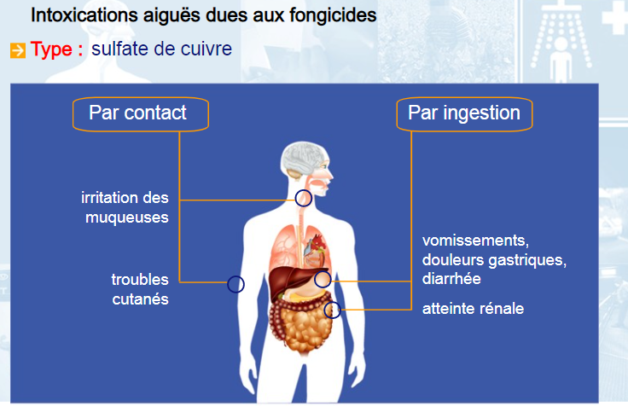

Slide 39
Le cuivre dans la maladie d'Alzheimer
L'examen des plaques amyloïdes montre que la concentration en cuivre de celles-ci est environ 6 fois plus élevée que la moyenne d'un cerveau sain. Avec d’autres facteurs, la défaillance de l’homéostasie (c’est-à-dire la régulation) du cuivre dans le cerveau des patients est susceptible de produire un « stress oxydant » délétère, responsable de la destruction des neurones et de l'état inflammatoire du cerveau des patients.

Slide 40
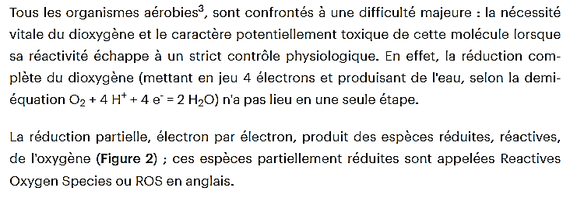
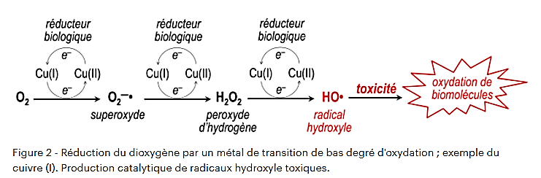
1. Réduction de l'oxygène par un métal de transition de bas degré d'oxydation : le stress oxydant

Slide 41
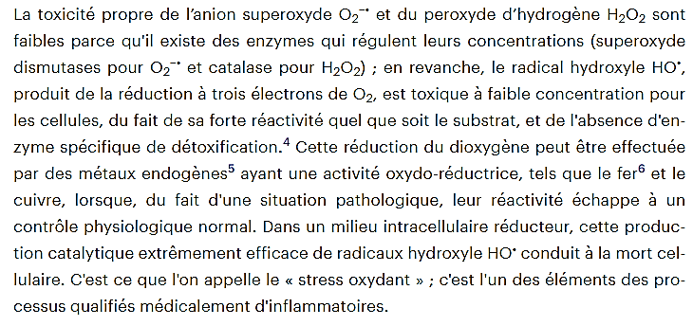

Slide 42
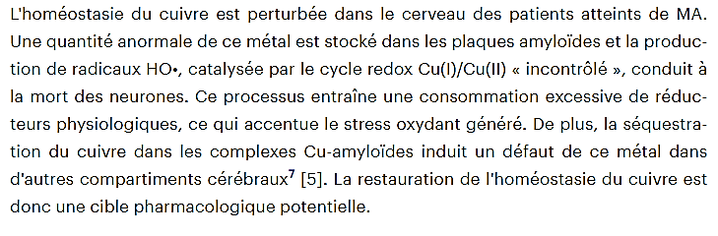
2. Toxicité des complexes Cu-Aβ

Slide 43
Evaluation
La mesure des taux de cuivre dans l'urine et le sang, en plus des taux de céruloplasmine sérique, reste le pilier des évaluations initiales de la toxicité du cuivre si les antécédents et l'examen physique soulèvent une suspicion clinique.
L'évaluation fécale des niveaux de cuivre peut également être obtenue dans l'évaluation de l'empoisonnement aigu au cuivre.
D'autres tests d'évaluation en laboratoire comprennent des mesures de la fonction rénale, de l'hémolyse et des lésions hépatiques ( l'ASL/ALT, qui seront probablement augmentés).
Pendant la crise hémolytique, la méthémoglobinémie, d'autres mesures de la lyse des globules rouges et une diminution du glutathion sanguin sont souvent observées.

Slide 44
traitement
La prise en charge s'articule autour de 4 grands principes : réduction de l'absorption, surveillance rapprochée, des mesures de soutien avec la gestion des complications et la thérapie par chélation.
Aux premiers stades, des doses pharmacologiques de zinc peuvent être efficaces pour retarder l'apparition de la maladie symptomatique car le zinc entre en compétition avec le cuivre pour l'absorption dans le tractus gastro-intestinal.
Le zinc induit également la métallothionéine (un chélateur endogène des métaux) dans les entérocytes, qui a une plus grande affinité pour le cuivre que pour le zinc, l'amenant à se lier au cuivre luminal et empêchant ainsi son entrée dans la circulation.

Slide 45
La D-pénicillamine est le principal chélateur utilisé dans la toxicité du cuivre, bien que l'EDTA (acide éthylènediaminetétraacétique) et le DMPS (acide dimercaptopropanesulfonique) puissent également être utilisés.

